Slide 1
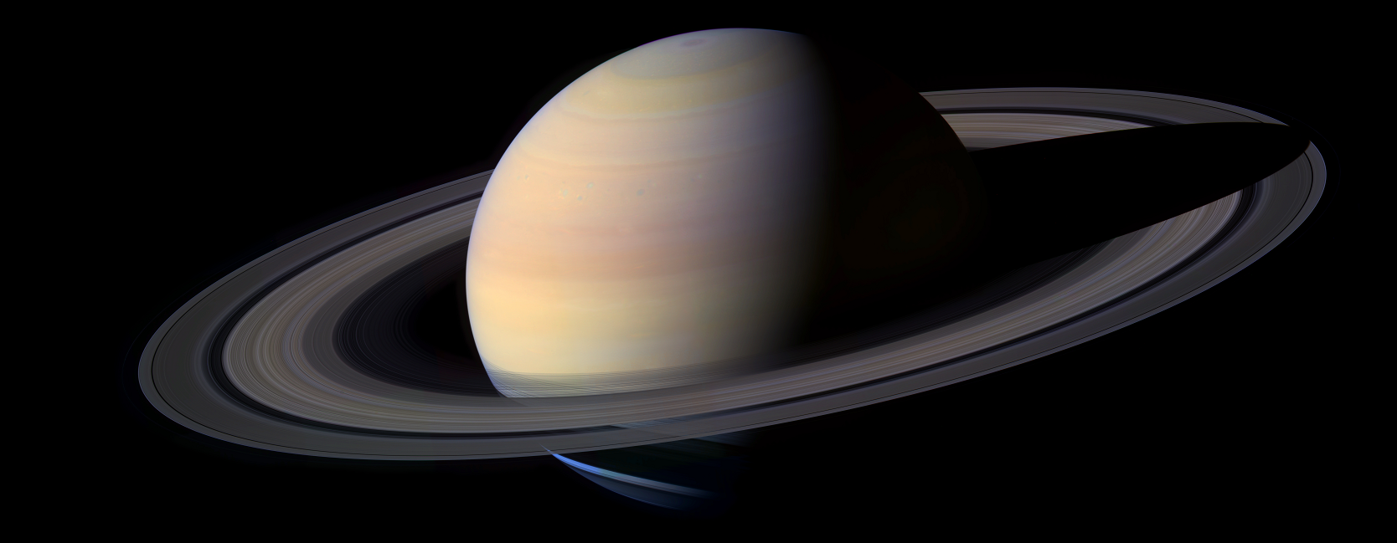
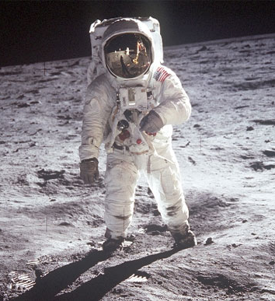


Sessão Astronomia
Sábado, 01 de setembro de 2012, às 21:00
Auditório do Observatório Dietrich Schiel
Entrada franca
Tema da Palestra:
Os 43 anos do homem na Lua
Palestrante: Alessandra Virginia de Oliveira Nishihara (alessandra.oliveira@usp.br)
Sinopse:
Em um século de grandes descobertas e avanços tecnológicos, duas grandes potências dividiam o mundo. Foi a partir da disputa entre a União Soviética e Estados Unidos que se cogitou a possibilidade do Homem ir à Lua. Nesse cenário os soviéticos saíram na frente: Yuri Gargarin foi o primeiro a dar uma volta na Terra, em 1961. Temendo perder o domínio, o então presidente dos Estados Unidos, John Kennedy, assumiu um audacioso compromisso: o de "pousar um homem na Lua e trazê-lo de volta para a Terra em segurança". Assim surge o maior projeto de engenharia da História: o projeto Apollo.
Na Sessão Astronomia deste sábado, falaremos sobre como se desenvolveu o projeto Apollo e como foi o primeiro (e até agora único) programa tripulado que permitiu ao homem pisar em outro astro além da Terra.
Esse é um pequeno passo para um homem, um grande salto para Humanidade”. Palavras de Neil Armstrong, o primeiro homem a descer na superfície da Lua em 20 de julho de 1969.
Crédito da imagem: NASA, disponível em:
http://www.nasa.gov/multimedia/imagegallery/image_feature_196.html
Maiores informações: (16) 3373-9191
Realização:

